Slide 1
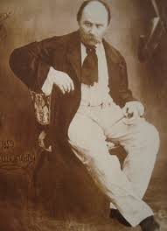
Творчість Т. Шевченка після заслання

Slide 2
Десятирічне заслання вимучило Шевченка фізично, але не зламало його морально. Після повернення поета на волю починається останній етап його творчості (1857 — 1861). Найвагомішим творчим доробком цього періоду є такі твори як

Slide 3
“Неофіти”
алегорична поема,написана 1857 року. Твір був присвячений Щепкіну М. С., близькому другові Шевченка, видатному російському актору, колишньому кріпаку, одному з основоположників сценічного реалізму. У поемі зображено переслідування перших християн римським імператором Нероном, жорстокої розправи російського царату над народними будителями. Поема складається з 14 розділів. У Неофітах Шевченка наявні такі образи символи як:Алкід – борець, мати – образ усіх матерів і дружин, здатних на самопожертву заради синів (чоловіків), Нерон – дурний цар. У творі вдало приховане тодішнє політичне становище нашої держави. Адже поет розвіює марні сподівання на милість царів, які не здатні помилувати народ. Він закликає український народ позбутися ілюзій щодо панівної верхівки і, покладаючись тільки на самих себе, брати зброю в руки і відвойовувати покращення власної долі («Чи ж кат помилує кого?»).

Slide 4
«Ісаія. Глава 35» (1859)
У поезії висловлені мрії Шевченка про нове суспільство.
Головний герой Ісаія – стародавній єврейський пророк, автор однієї з книг Біблії. I Частина
Вірш починається метафоричною картиною зверненням поета до землі, яка поки що дощами «не политая», квітучими «злаками не повитая». Шевченко вітає землю з приходом весни – таким сильним є поетове бажання бачити рідну землю оновленою, омолодженою.
II Частина
Далі автор зображує революцію у вигляді Божого суду. Він звертається до всіх знедолених кріпаків («темних», «незрячих»), які віками терпіли наругу.
ІІІ Частина
Змалювання життя після революції («святая на землю правда прилетить»). Поет попереджає трудівників про раптові зміни «незрячі прозрять», «кривії, мов сарна з гаю, помайнують», «німим отверзуться уста».

Slide 5
“Юродивий”(1857)
— незакінчена поема Шевченка..Поема написана на основі реальних подій. Це трапилось за правління Миколи І. Тоді київським, волинським і подільським генерал-губернатором був Дмитро Бібіков, що втратив руку на війні 1812 року ,тому в поемі він названий «Безрукий», а чернігівським, полтавським і харківським генерал-губернатором був Микола Долгоруков. Чиновник Матвєєв, публічно (в церкві) дав ляпаса керівникові генерал-губернаторської канцелярії хабарникові М. Е. Писареву, за що був покараний каторгою. У поемі цей епізод пов'язується із особою генерал-губернатора — Бібікова. Поет вважає цей вчинок похвальним і навіть геройським. ...Найшовсь-таки один козак
Із міліона свинопасів,
Що царство все оголосив —
Сатрапа в морду затопив.
А ви — юродиві — тим часом,
Поки нездужає капрал,
Ви огласили юродивим
Святого лицаря...

Slide 6
«Молитва» (1860)
Поезія належить до нелегальних творів Т. Шевченка. У ній поєднуються два протилежні мотиви цареборства і народолюбства. Складається твір з чотирьох частин, написаних у різні дні наприкінці травня 1860 р.
Звертаючись до Бога, поет просить покарання для катів («і пута кутії пошли»), допомоги для трудового люду («свою ти силу ниспошли»), «любов, сердечний рай, і більш нічого» для себе. Для тих, хто чистий серцем, «постав ангели свої».
Головна думка поезії міститься в рядках;
А всім нам вкупі на землі Єдиномисліє подай І братолюбіє пошли.
Тільки там, де є злагода і мир, є майбутнє.

Slide 7
Триптих “Муза”,”Доля” і “Слава” (1858)
Унікальний за своєю суттю триптих “Доля”, “Муза”, “Слава”.За визначенням автора: “Три, или лучше сказать, одно в трех лицах тоже новорожденное чадо”, писав він до Аксакова.
В різних вимірах і підходах виокреслює своє поетичне призначення, якому ніколи не зраджував. Про це призначення він уже говорив під час заслання, називаючи його проклятим. Тепер Шевченко говорить, що бути поетом – це доля, що наділяє талантом, який вимагає чесного служіння Музі, тому вона протягом життя не покинула поета, за що він їй надзвичайно вдячний, і врешті, саме таким є шлях до визнання.
Триптих представляє собою поетично-філософський синтез усієї творчості поета, який охопив тут єдиним етично-філософським поглядом своє життя і творчість, свою долю людини й поета.
Звертаючись до долі поет говорить про свою вірність їй, таланту, який не лукавив, тому й не вийшов “в люди”, не став імперським поетом, як більшість поетів доби, зокрема Пушкін. Його талант “вбогий, нелукавий” став “другом, братом і сестрою сіромі”, тому автор робить підсумок: “У нас немає зерна неправди за собою”.
Муза поета – “Пречистая, святая” – натяк на збереженні в собі справжнього мистецтва, справжньої краси, що очищує, в цьому її святість.Навіть у найкритичнічий момент життя поета, вона не покинула його, а зберегла в ньому творця. Творчість – велика таїна, що“живущою водою душу кропить”. Тому муза для Шевченка є втіленням матері, що оберігає поета від скверни, навчаючи “неложними устами казати правду”.
Цікаве судження щодо слави. У перших двох віршах поет говорив, що прагне слави, навіть посмертної слави. Він вказав, що він ніколи не грівся в “лучах” слави, тієї “п’яної шинкарки”, що супроводжує військові кампанії, зокрема Наполеона та Миколи І. Це слава-зрадниця. Він просить слави спокійної, виваженої .Тепер він не називає славу злою, він підносить її до образу прекрасної крилатої жінки, до античної статуї Ніки, що укриває його під своїм материнським крилом.

Slide 8
“Марія”(1859)
Марія – ліро-епічна філософська поема. Написана на основі біблійної історії про народження дівою Марією Ісуса Христа. Поема «Марія» стала вершинним втіленням наскрізної для творчості Шевченка теми материнства, особливо материнства зневаженого. Ідеєю поеми є засудження тоталітарного режиму, який нівечив і гнобив люд (Ірод); возвеличення Ісуса за його прагнення присвятити своє життя на благо народу. Експозиція твору це своєрідний пролог ,в якому поет зазначає про святість матері і визначає власну місію у відтворенні поневоленого життя простого люду»;
Зав’язка - вагітність Марії, її вінчання з Йосипом, народження дитини (Ісуса). Розвязку можна охарактеризувати такою цитатою з поеми:
«…а ти… / Мов золото в тому горнилі, / В людській душі возобновилась, / В душі невольничій, малій, / В душі скорбящей і убогій»

Slide 9
Переклади
Шевченко в останні роки свого не легкого життя відзначився також як талановитий перекладач. Наприкінці життя Шевченко почав перекладати «Слово о полку Ігоревім» (1860), та встиг перекласти лише два уривки — «Плач Ярославни» (дві редакції) і «З передсвіта до вечора»

Slide 10
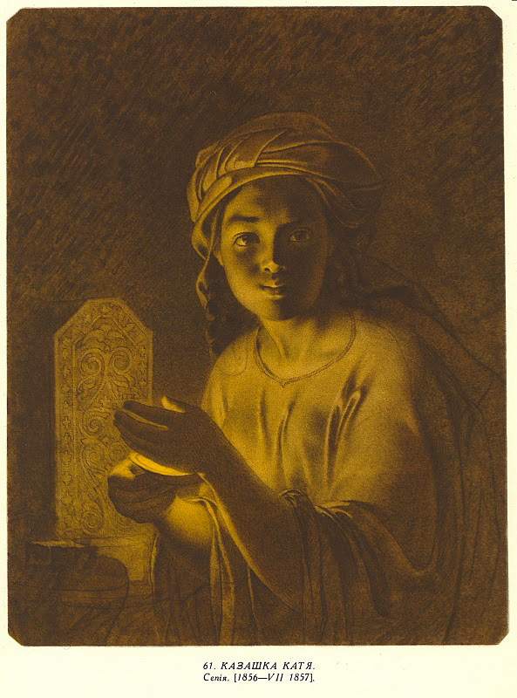
Картини останнього періоду життя Шевченка

Slide 11
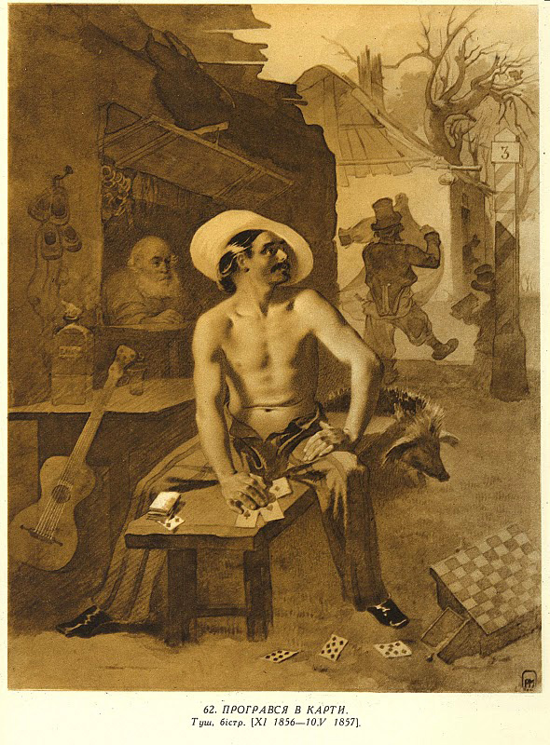

Slide 12
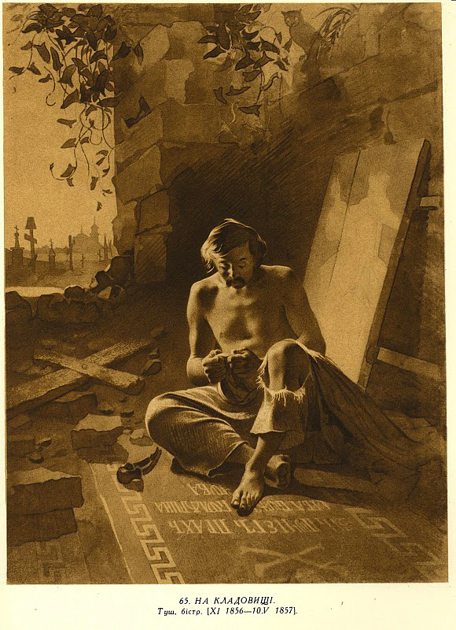

Slide 13
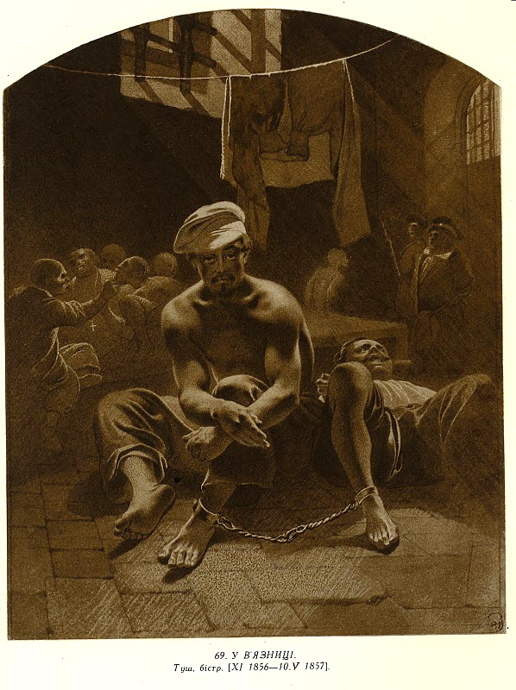

Slide 14
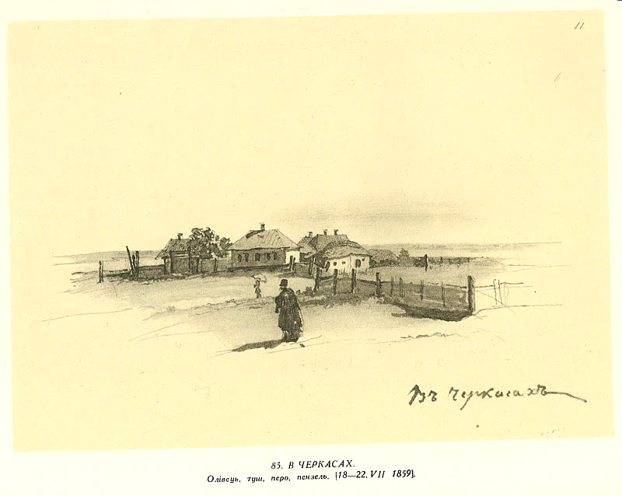

Slide 15
